Slide 1

تاثیر آموزش مهارت های اجتماعی
در دانش آموزان

Slide 2
فهرست :
  چکیده
  مقدمه
  تاریخچه
  مهارت اجتماعی چیست
  اجزاء تشکیل دهنده مهارت اجتماعی
  ضرورت های مهارت اجتماعی
  علل ضعف در مهارت های اجتماعی
    افراد با مهارت اجتماعی ضعیف
    افراد با مهارت اجتماعی قوی
  انواع مهارت های اجتماعی
    مهارت های اجتماعی اولیه
    مهارت های اجتماعی پیچیده
  روش هایی جهت تقویت مهارت های اجتماعی
  تاثیر مهارت های اجتماعی در دانش آموزان
  عوامل موثر در اجتماعی شدن
  نتیجه گیری
  منابع

Slide 3

مقدمه
مهارت‌های اجتماعی به آن دسته از مهارت هایی گفته می شود که ما در تعاملات میان فردی خود به کار می بریم. لذا از طریق ارتباط با دیگران و ارتباط اجتماعی است که می توانیم با دیگران تعامل داشته و رفتارها، مهارت‌ها و توانایی‌های لازم برای زندگی را کسب کنیم.
کسب مهارت‌های اجتماعی یکی از عناصر اساسی اجتماعی شدن انسان در تمامی فرهنگ ها به حساب می آید.
احساس نیاز به آموزش فراگیری مهارت های اجتماعی ریشه در این واقعیت دارد که دانش آموزان نیاز به خودشناسی برای خدمت به جامعه خود را دارند.
آموزش مهارت های اجتماعی در مدارس سبب می شود تا دانش آموزان اصول و قواعد زندگی در اجتماع را فرا گرفته و با هنجارهای صحیح اجتماعی آشنا شوند و ارزش ها اجتماعی را درک کرده و برای پایبندی به آنها تلاش کند.
2

Slide 4

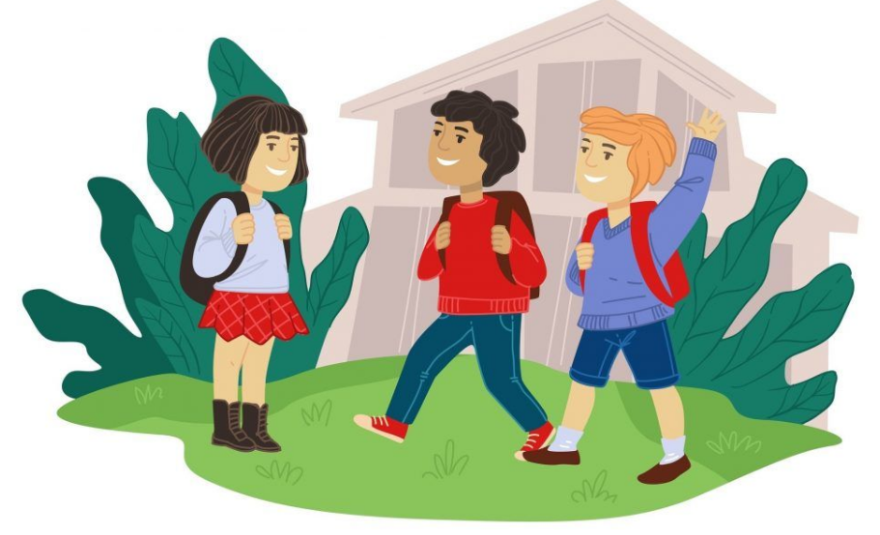
در نتیجه میتوان گفت :
مهارت های اجتماعی یکی از مهارت های 10 گانه زندگی است . شامل ارتباطات کلامی و غیرکلامی مانند گفتار، ژست، حالت چهره و زبان بدن هستند. اگر فردی از نحوه رفتار در موقعیتهای اجتماعی آگاهی داشته باشد و هنگام برقراری ارتباط با دیگران قوانین ارتباطی را درک کند، مهارتهای اجتماعی قوی دارد.
5

Slide 5

اجزاء تشکیل دهنده مهارت های اجتماعی
1- مهارت های ارتباطی: مهارتهای کلامی، غیر کلامی، مهارت های اولیه در برقراری ارتباط، ارتباط با غریبه ها، برقراری دوستی
2- مهارت های جرات ورزی: مهارتهای مربوط به توانایی “نه” گفتن، بیان نیازهای خود، شناسایی حقوق خود و دیگران، بیان خشم، انتقاد کردن، انتقاد پذیری، پذیرش محاسن خود، بیان احساسات و عقاید خود، تعریف و قدردانی از دیگران
3- مهارت های مربوط به پرورش حس همکاری، مسئولیت پذیری و نوع دوستی: مهارت های مربوط به همکاری در مدرسه، همکاری در منزل و همکاری در اجتماع
4- مهارت های خود گردانی: مهارت های مراقبت از خود ، هویت یابی، مطالعه و اداره امور مالی خویش
5- مهارت های درک اجتماعی و شناسایی ارزش های جامعه: مهارت های مربوط به درک اجتماعی و مهارت های مربوط به شناسایی ارزش های جامعه
6

Slide 6
علل ضعف در مهارت های اجتماعی
برخی از علل ضعف در مهارت‌های اجتماعی این چنین بیان شده است :
برخی افراد به دلیل نداشتن الگوی مناسب یاد نگرفته اند احساساتشان را بیان کنند.
فقدان شایستگی اجتماعی وقتی برای اولین بار در عملکرد اجتماعی فرد رخ می دهد ممکن است اساس پیشرفت و نقص و ناتوانی فرد را در موقعیت‌های دیگر اجتماعی به وجود آورد.
استرس‌های محیطی و تغییرات ناگهانی که در محیط اجتماعی فرد رخ می دهند منجر به بازداری می‌شود و فرد را از نفوذ و رسیدن به اهداف شخصی محروم می‌کند .
8

Slide 7

انواع مهارت های اجتماعی
مهارت های اجتماعی اولیه (پایه‌)
مهارت های اجتماعی پیچیده.
10

Slide 8
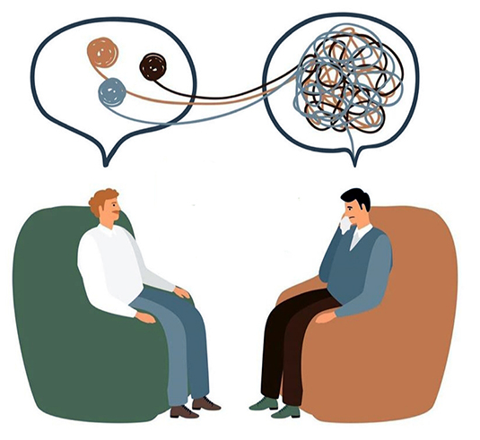
مهارت های اجتماعی ترکیبی و فشرده
همدلی و هوش هیجانی : امروزه این مهارت ها در هر فعالیت و شرایطی ضروری هستند. همدلی و هوش هیجانی مهارت هایی اند که روابط شما را تغذیه می کنند.
ابراز وجود کردن: در دنیای پیچیده روابط اجتماعی، دانستن اینکه چگونه با احترام از خود دفاع کنید، در مورد نیازهای خود صحبت کنید، با دیگران ارتباط برقرار کنید، به دیگران گوش دهید و به حقوق دیگران توجه کنید، مهارت های بسیار ارزشمندی است که به شما توانایی ابراز وجود می دهد. این قاطعیت و جسارت مبتنی بر چگونگی رفتار شما است و تنها با کسب مهارت های اجتماعی به دست می‌آید.
کمک خواستن : آگاهی از این که همه چیز را نمی دانید، نیاز به مشاوره، حمایت یا موارد دیگری دارید، و کمک خواست از دیگران، رفتارانسانی بالغ و کمال یافته است.
13

Slide 9
تاثیر مهارت های اجتماعی در دانش آموزان
برای زندگی موفق در جامعه نیاز به روابط درست با افراد جامعه است. هر فردی برای حضور در جامعه در هر مقطع سنی و هر شرایطی از جمله دوران تحصیل، در شغل و یا روابط با دوستان نیاز به مهارت‌های اجتماعی و رعایت آداب اجتماعی درست خواهد داشت. بنابراین کودکان و دانش آموزان باید علاوه بر مهارت‌های فردی بتوانند مهارت اجتماعی خود را تقویت کنند.
حضور در جامعه و ارتباط برقرار کردن با افراد نیاز ضروری امروز است. کودکان برای آن که خودشان را با اجتماعی که در آن زندگی می‌کنند، سازگارتر کنند باید انواع مهارت‌های اجتماعی را فرا بگیرند.
17

Slide 10
خانواده
عوامل موثر در اجتماعی شدن
شروع مهارت‌های یادگیری دانش آموزان از خانواده انجام می‌شود. مدارس نیز منبع مفیدی برای یادگیری مهارت‌های اجتماعی است. مهارت‌های اجتماعی که کودک لازم است فرا بگیرد در برگیرنده طیف وسیعی از توانایی‌های گروهی، از آغاز، حفظ و پایان یک مکالمه ساده تا تشخیص علائم ارتباط اجتماعی و حتی پیچیده‌ترین آن‌ها مثل، فرایند حل مشکل و تعارض‌های به وجود آمده است. والدین می‌توانند مهارت‌های اجتماعی دانش آموزان را با استفاده از روش‌های گوناگون مثل مدل سازی، نقش بازی کردن و اجرای نمایش و تمرین به فرزندانشان بیاموزند.
18

Slide 11
* نکته 1
تعامل های پرتنش و گفتگوهای دشوار
ارتباط با دیگران لزوماً کاری ساده و پیش‌پاافتاده نیست. گاهی اوقات گفتگوها بسیار دشوار می‌شود. در حدی که ممکن است روزها به یک موضوع فکر کنید و در پی روشی باشید که حرفی را «با کمترین تنش و دردسر» و «به امید نتیجه ی بهتر» به طرف مقابل بگویید.
گفتگوهای دیگری هم هستند که در این حد چالش‌برانگیز نیستند، اما اگر حواس‌مان نباشد و اصول و قواعد گفتگو را بلد نباشیم، ممکن است جرقه‌ای برای شکل‌گیری تنش باشند. حتماً خود شما هم این تجربه را داشته‌اید که یک جمله ی ظاهراً معمولی که به کسی گفته‌اید یا از کسی شنیده‌اید، به ناراحتی‌ها و دل‌گیری‌هایی رسیده که مدت‌ها ادامه داشته است.
23

Slide 12
منابع
آموزش مهارت های اجتماعی – فاطمه ملامحمدی
سایت مرکز تحقیقات علوم پزشکی

